Slide 1
《算法设计与分析》
第03章 递归与分治

Slide 2
一、递归技术
递归的概念
  直接或间接调用自身的过程称为递归过程。
递归三要素
  问题形式
    返回结果是什么？需要哪些输入/输出参数？
  递归规则
    问题如何进行分解？
  终结条件
    什么情况下可以无须分解而直接求解？
递归的工作原理

Slide 3
二、分治法
分治法的基本思想
  待解的问题若可以被分解成若干个相互独立的、与原问题同类型的、规模小于原问题的子问题，则可以先求解这些子问题，再合并子问题的解来得到原问题的解。

Slide 4
二、分治法
分治算法的一般形式
  若问题可以直接求解，则
    直接求解；
  否则
    将问题分解成若干子问题；
    递归求解各子问题；
    由子问题的解合并得到原问题的解；
Divide_and_Conquer(P)
{
if (|P|足够小) return Answer(P);
Divide P into (P₀, P₁, .., P_{k-1})
for each P_{i} do
a_{i} = Divide_and_Conquer(P_{i});
return Merge(a₀, a₁, .., a_{k-1});
}

Slide 5
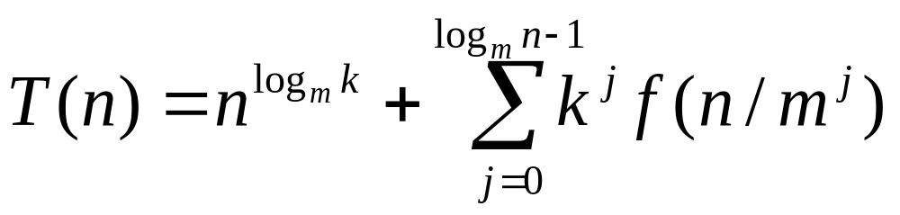
二、分治法
分治法的时间分析
  不妨设问题规模为1时可直接得解，分解得的子问题的规模相同，则有：
  T(1) = 1
  T(n) = kT(n/m) + f(n)
  其中n为问题的规模，n/m为子问题的规模，n为m的幂次，k为分解得子问题的个数，f(n)为合并子问题的解所需的时间
  可解得：

Slide 6
二、分治法
排列问题
  设R=(r₀, r₁, .., r_{n-1})，计算R的全排列。
(r₀ | r_{i}, .., r_{j})
(r₁ | r_{i}, .., r_{j})
...
(r_{n-1} | r_{i}, .., r_{j})
设R的全排列为P(R)，
若R=()，则P(R)=()；
否则，P(R)={(r₀)P(R₀),(r₁)P(R₁),..,(r_{n-1})P(R_{n-1})}；

Slide 7
二、分治法
大整数的乘法
  设大整数X和Y，X=A2^{n/2}+B，Y=C2^{n/2}+D，则：
  X·Y = AC2^{n} + (AD+CB)2^{n/2} + BD
  时间复杂性为：O(n²)
  改进计算过程，得：
  X·Y = AC2^{n} + ( (A-B)(D-C) + AC + BD )2^{n/2} + BD
  时间复杂性为：O(n^{log3})

Slide 8
二、分治法
最接近点对问题
  给定平面上n个点，寻找其中相距最近的两个点。
y
x

Slide 9
二、分治法
最接近点对问题
  先讨论在一维空间上的最接近点问题：
    将点按坐标排序；
    从中间将点分成两部分，分别求出这两部分中的最接近点对；
    取左半部分中的最右点与右半部分中的最左点，与求出的左右两部分中的最接近点对进行比较，距离最短者为解；
y
x

Slide 10
二、分治法
最接近点对问题
  将一维的解法扩展到二维中：
y
d₀
d₂
x
d₁

Slide 11
二、分治法
最接近点对问题
  为便于计算，预先将各点坐标分别按 x 和 y 坐标进行排序，构造索引表；
  在 x 坐标上从中间进行划分，分别求出左右两部分中的最接近点对，选其中距离最小的点对<a,b>和距离δ；
  扫描左半部分中的距垂直分割线不大于δ范围内的所有点p：
    扫描右半部分中，距垂直分割线不大于δ范围，距点p的垂直距离不大于δ的所有点q，记录距离最小的点对<p,q>和距离ε；由鸽巢原理可知，q不超过6个点；
  若ε< δ，则解为<p,q>，否则解为<a,b>；

Slide 12
δ
δ
q
p
δ
δ

Slide 13
二、分治法
循环赛日程表
  设运动员为2^{k}人，设计满足以下条件的赛程表：
  每个选手须与其他n-1人各赛一次；
  每个选手一天只赛一场；
  比赛应在n-1天内结束；
  算法：
  将选手分成两组，各n/2人，分别安排赛程（共n/2-1天）；
  将两组赛程对调，得到各组与另n/2-1人的赛程（共n/2-1天）；
  补充与剩余一人的赛程（共1天）；

Slide 14
二、分治法
循环赛日程表
1
1
2
2
3
3
4
4
5
5
6
6
7
1
2
3
4
5
6
7
7
1#
1#
2
1#
2
3
4
2
3
4
5
6
7
8
2#
2#
1
2#
1
4
3
1
4
3
6
5
8
7
3#
3#
4
3#
4
1
2
4
1
2
7
8
5
6
4#
4#
3
4#
3
2
1
3
2
1
8
7
6
5
5#
5#
6
5#
6
7
8
6
7
8
1
2
3
4
6#
6#
5
6#
5
8
7
5
8
7
2
1
4
3
7#
7#
8
7#
8
5
6
8
5
6
3
4
1
2
8#
8#
7
8#
7
6
5
7
6
5
4
3
2
1

